Slide 1
Отчетная презентация проекта повышения эффективности
Сокращение времени протекания процесса исполнения запросов от внешних организаций по вопросам исполнения полномочий Администрацией Боровичского муниципального района
ДОКЛАДЧИК: Образцова О.С., заместитель председателя комитета, начальник отдела по земельным вопросам комитета архитектуры и имущественных отношений ОРГАНИЗАЦИЯ: Администрация Боровичского муниципального района
2024

Slide 2
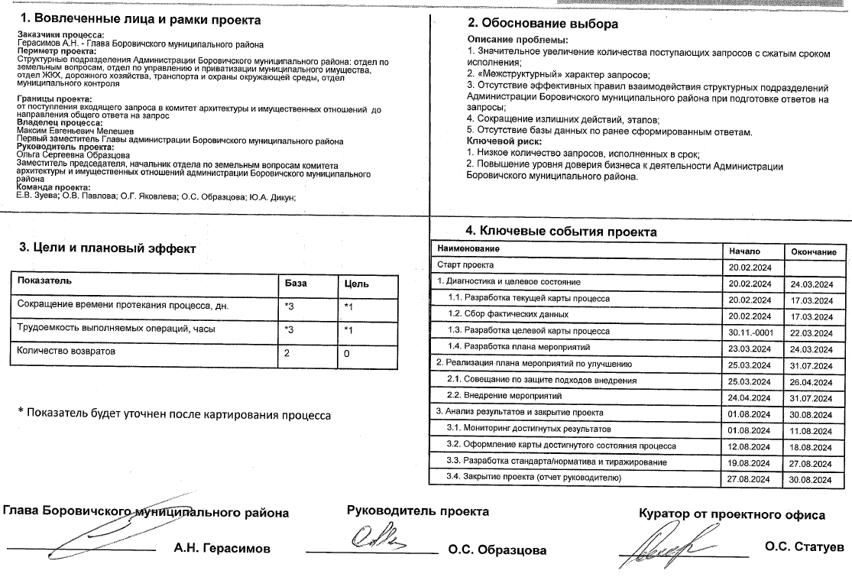
КАРТОЧКА ПРОЕКТА

Slide 3
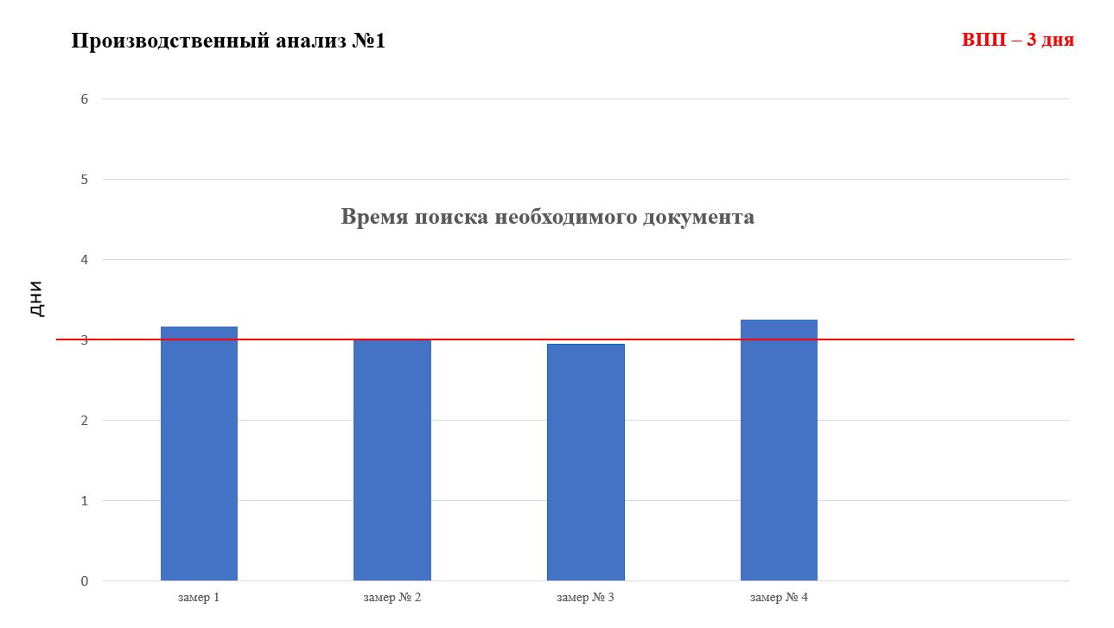
СБОР ФАКТИЧЕСКИХ ДАННЫХ ПРОЦЕССА

Slide 4
КАРТА ТЕКУЩЕГО СОСТОЯНИЯ ПРОЦЕССА
Время протекания процесса: 3 дн Проблемы: 1. Анализ документов, принятие решения о необходимости сбора дополнительной информации, привлечение дополнительных ресурсов при нетипичных задачах. 2. В "ручном" режиме запрос информации, дублирование запросов. 3. Отсутствие эффективного взаимодействия структурных подразделений при подготовке ответов на запросы 4. Отсутствие базы данных по ранее сформированным ответам 5. Возврат документов на доработку, перемещение документов в "ручном" режиме. 6. Наличие излишних действий и этапов.
Вход
1
2 часа ч
2
2 часа ч
3
2 часа ч
Специалист общего отдела
Глава администрации
Председатель комитета
1 час ч
Поступление запроса
Занесение в систему ЭД
Ознакомление и резолюция на исполнение структурному подразделению
Распределение по отделам, нанесение резолюции
НЕТ
НЕТ
НЕТ
4
2 часа ч
5
1 час ч
6
1 час ч
7
1 час ч
Начальник отдела по земельным вопросам
Специалист отдела
Специалист отдела
Специалист отдела
Распределение по специалистам отдела и постановка задач
Ознакомление с запросом
Анализ на предмет необходимости дополнительной информации
Запрос необходимой информации от структурных подразделений
Легенда:
2
2
Проблема
Решение
Возврат к предыдущему этапу
НЕТ
3 ч
НЕТ
НЕТ
НЕТ
1
НЕТ
Длительность по регламенту
Длительность по регламенту

Slide 5
КАРТА ТЕКУЩЕГО СОСТОЯНИЯ ПРОЦЕССА
Время протекания процесса: 23 ч Проблемы: 1. Анализ документов, принятие решения о необходимости сбора дополнительной информации, привлечение дополнительных ресурсов при нетипичных задачах. 2. В "ручном" режиме запрос информации, дублирование запросов. 3. Отсутствие эффективного взаимодействия структурных подразделений при подготовке ответов на запросы 4. Отсутствие базы данных по ранее сформированным ответам 5. Возврат документов на доработку, перемещение документов в "ручном" режиме. 6. Наличие излишних действий и этапов.
8
1 час ч
9
1 час ч
10
1 час ч
11
1 час ч
Специалист отдела
Специалист отдела
Специалист отдела
Структурные подразделения АБМР
формирование и печать запроса
сканирование запроса
направление запроса по отделам
Подготовка ответа на запросы
НЕТ
НЕТ
НЕТ
НЕТ
2
11
12
1 час ч
13
1 час ч
14
1 час ч
15
2 часа ч
Структурные подразделения АБМР
Специалист отдела
Структурные подразделения АБМР
Специалист отдела
направление ответов на запросы на эл.почту начальника отдела по земельным вопросам
обобщение информации (уточнение в телефонном режиме у исполнителя спорных моментов)
предоставление дополнительной информации
подготовка проекта ответа на запрос
Легенда:
2
2
Проблема
Решение
Возврат к предыдущему этапу
НЕТ
3 ч
НЕТ
НЕТ
6
НЕТ
3
НЕТ
4
Длительность по регламенту
Длительность по регламенту

Slide 6
КАРТА ТЕКУЩЕГО СОСТОЯНИЯ ПРОЦЕССА
11
Время протекания процесса: 23 ч Проблемы: 1. Анализ документов, принятие решения о необходимости сбора дополнительной информации, привлечение дополнительных ресурсов при нетипичных задачах. 2. В "ручном" режиме запрос информации, дублирование запросов. 3. Отсутствие эффективного взаимодействия структурных подразделений при подготовке ответов на запросы 4. Отсутствие базы данных по ранее сформированным ответам 5. Возврат документов на доработку, перемещение документов в "ручном" режиме. 6. Наличие излишних действий и этапов.
16
1 час ч
17
1 час ч
18
0,5 часа ч
19
0,5 часа ч
Начальник отдела по земельным вопросам, Председатель комитета архитектуры и имущественных отношений
Начальник отдела по земельным вопросам, Председатель комитета архитектуры и имущественных отношений
Специалист отдела
Первый заместитель Главы муниципального района
согласование текста ответа на запрос
Ознакомление, по итогам которого возможен возврат документов на доработку специалисту, визирование в системе ЭД
Внесение файла в формате Word в систему электронного документооборота
Ознакомление, по итогам которого возможен возврат документов на доработку специалисту
НЕТ
НЕТ
НЕТ
НЕТ
5
11
20
0,5 часа ч
21
0,5 часа ч
Выход
Первый заместитель Главы муниципального района
Специалист отдела
Визирование согласованного ответа на запрос в системе ЭД
регистрация утвержденного ответа на запрос в системе ЭД
Окончание процесса - Получение результата посредством электронной почты, либо в системе ЭД, либо направление почтой
Легенда:
2
2
Проблема
Решение
Возврат к предыдущему этапу
НЕТ
3 ч
НЕТ
5
НЕТ
Длительность по регламенту
Длительность по регламенту

Slide 7
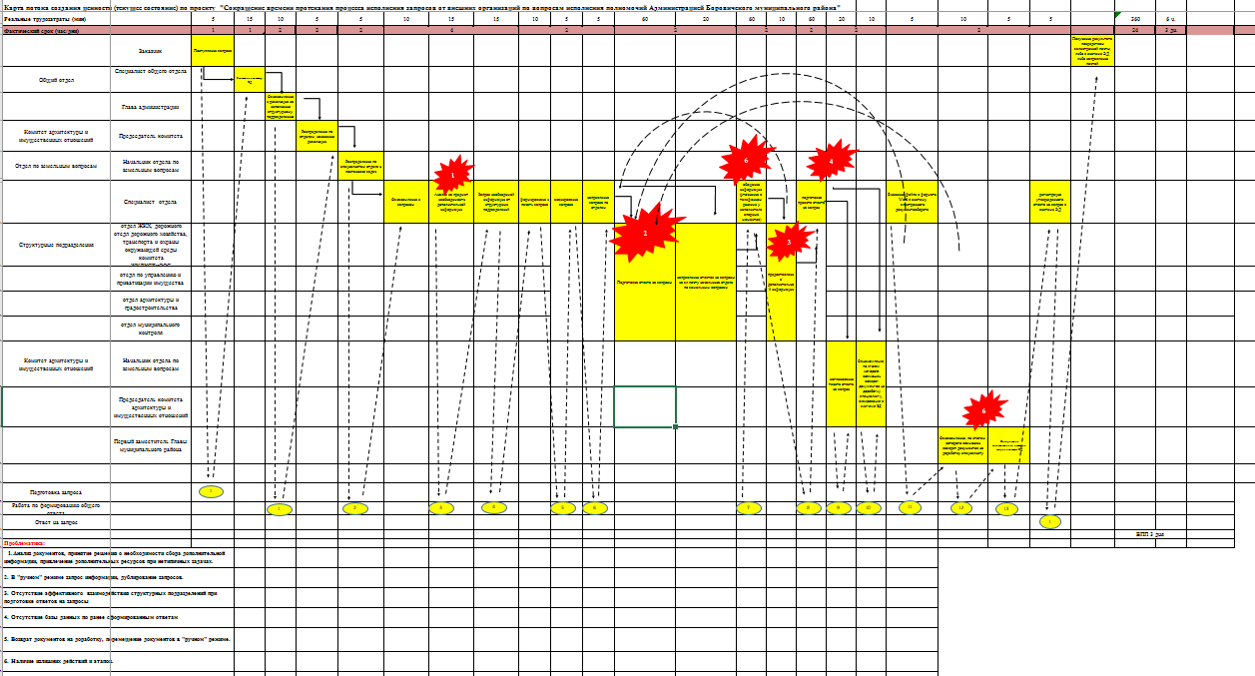
КАРТА ТЕКУЩЕГО СОСТОЯНИЯ ПРОЦЕССА

Slide 8
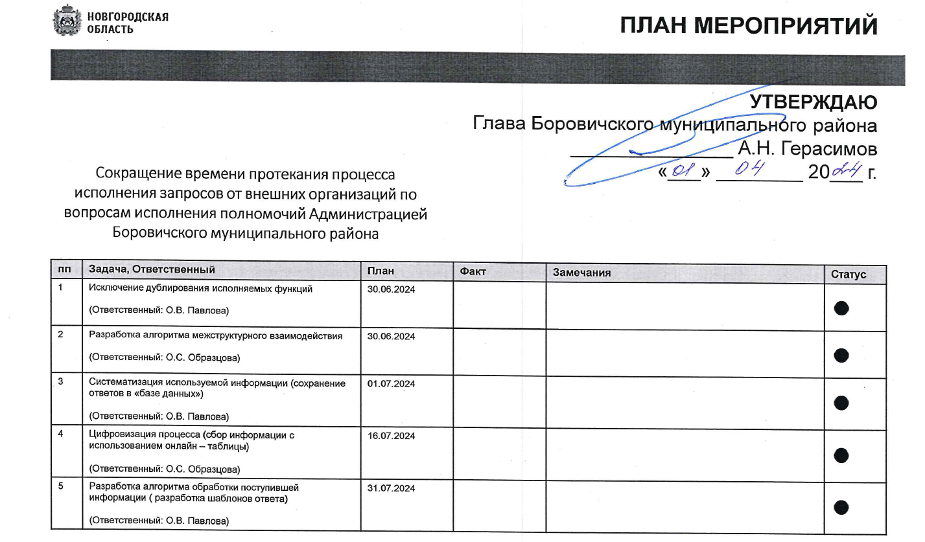
ПЛАН МЕРОПРИЯТИЙ

Slide 9
АНАЛИЗ И РЕШЕНИЕ ПРОБЛЕМ
n/n | Проблема | Причина | Решение
1 | Анализ документов, принятие решения о необходимости сбора дополнительной информации, привлечение дополнительных ресурсов при нетипичных задачах | Отсутствие унифицированного проекта ответа на запрос | Разработка алгоритма обработки поступившей информации (как вариант, разработка шаблонов ответа)
2 | В "ручном" режиме запрос информации, дублирование запросов | Запрос в структурном подразделении Администрации необходимой информации путем составления "нового" запроса на основе поступившего | Исключение дублирования исполняемых функций ((сбор информации с использованием онлайн – таблицы)
3 | Отсутствие эффективного взаимодействия структурных подразделений при подготовке ответов на запросы | Параллельная работа по подготовке ответа на запрос, что приводит к дублированию направляемой информации, как следствие, выполнение одной задачи дважды | Разработка алгоритма – схемы межструктурного взаимодействия
4 | Отсутствие базы данных по ранее сформированным ответам | Отсутствие регламентированного структурного взаимодействия | Систематизация используемой информации (сохранение ответов в «базе данных»)
5 | Возврат документов на доработку, перемещение документов в "ручном" режиме | Отсутствие цифровизации процесса | Цифровизация процесса (корректировка информации с использованием онлайн – таблицы)

Slide 10
КАРТА ЦЕЛЕВОГО СОСТОЯНИЯ ПРОЦЕССА
Время протекания процесса: 8 ч Предлагаемые решения: 1. Разработка алгоритма обработки поступившей информации (как вариант, разработка шаблонов ответа) 2. Исключение дублирования исполняемых функций 3. Разработка алгоритма межструктурного взаимодействия 4. Систематизация используемой информации (сохранение ответов в «базе данных») 5. Цифровизация процесса (сбор информации с использованием гугл – таблицы)
Вход
1
0,5 часа ч
2
1 час ч
3
1 час ч
Специалист общего отдела
Глава администрации
Председатель комитета
1 час ч
Поступление запроса
Занесение в систему ЭД
Ознакомление и резолюция на исполнение структурному подразделению
Распределение по отделам, нанесение резолюции
НЕТ
НЕТ
НЕТ
4
1 час ч
5
1 час ч
6
2 часа ч
7
1 час ч
Начальник отдела по земельным вопросам
Специалист отдела
Специалист отдела
Специалист отдела
Распределение по специалистам отдела и постановка задач
Ознакомление с запросом
обобщение информации (уточнение в телефонном режиме у исполнителя спорных моментов)
подготовка проекта ответа на запрос
Легенда:
2
2
Проблема
Решение
Возврат к предыдущему этапу
НЕТ
3 ч
НЕТ
НЕТ
1,3,5,6
НЕТ
1
НЕТ
4
Длительность по регламенту
Длительность по регламенту

Slide 11
КАРТА ЦЕЛЕВОГО СОСТОЯНИЯ ПРОЦЕССА
Время протекания процесса: 8 ч Предлагаемые решения: 1. Разработка алгоритма обработки поступившей информации (как вариант, разработка шаблонов ответа) 2. Исключение дублирования исполняемых функций 3. Разработка алгоритма межструктурного взаимодействия 4. Систематизация используемой информации (сохранение ответов в «базе данных») 5. Цифровизация процесса (сбор информации с использованием гугл – таблицы)
8
0,5 часа ч
9
0,5 часа ч
Выход
Специалист отдела
Специалист отдела
Внесение файла в формате Word в систему электронного документооборота
регистрация утвержденного ответа на запрос в системе ЭД
Окончание процесса - Получение результата посредством электронной почты, либо в системе ЭД, либо направление почтой
НЕТ
2,4
НЕТ
Легенда:
2
2
Проблема
Решение
Возврат к предыдущему этапу
НЕТ
3 ч
Длительность по регламенту
Длительность по регламенту

Slide 12
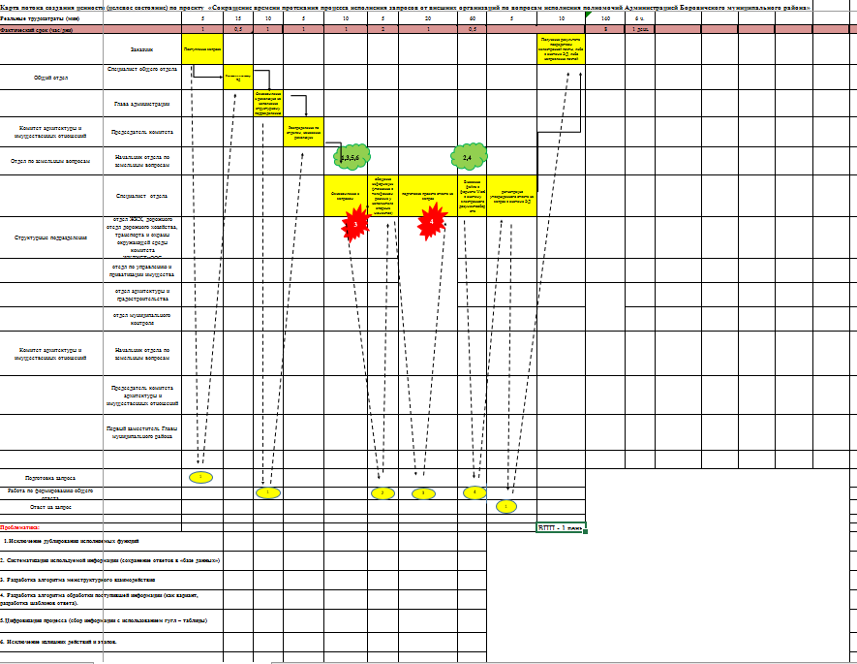
КАРТА ЦЕЛЕВОГО СОСТОЯНИЯ ПРОЦЕССА

Slide 13
ВЫПОЛНЕНИЕ ПЛАНА МЕРОПРИЯТИЙ
пп | Задача, Ответственный | План | Факт | Замечания | Статус
1 | Исключение дублирования исполняемых функций (минимизирование срока сбора требуемой информации (0,5 дня) (Ответственный: О.В. Павлова) | 30.06.2024 | 30.06.2024 |  | ●
2 | Разработка алгоритма межструктурного взаимодействия (исключение излишних действий и этапов (0,5 дня) (Ответственный: О.С. Образцова) | 30.06.2024 | 30.06.2024 |  | ●
3 | Систематизация используемой информации (сохранение ответов в «базе данных») (сокращение срока поиска требуемой информации (0,25 дня) (Ответственный: О.В. Павлова) | 01.07.2024 | 01.07.2024 |  | ●
4 | Цифровизация процесса (сбор информации с использованием онлайн – таблицы) (минимизирование срока сбора требуемой информации (0,5 дня) (Ответственный: О.С. Образцова) | 16.07.2024 | 30.06.2024 |  | ●
5 | Разработка алгоритма обработки поступившей информации (как вариант, разработка шаблонов ответа) (систематизация используемой информации (0,25 дня) (Ответственный: О.В. Павлова) | 31.07.2024 | 31.07.2024 |  | ●

Slide 14
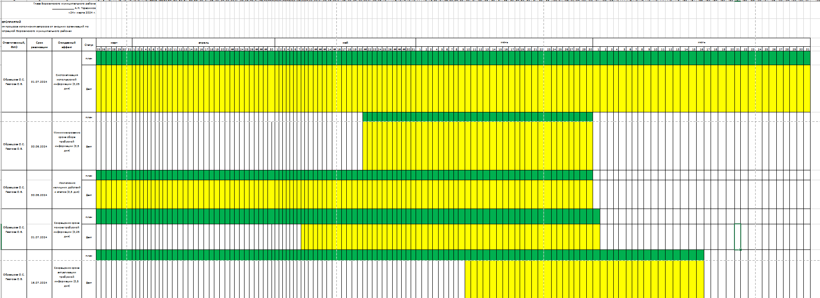
ВЫПОЛНЕНИЕ ПЛАНА МЕРОПРИЯТИЙ

Slide 15
Результаты проекта
пп | Показатель | База | Цель | Факт | Комментарий
1 | Время протекания процесса, дн | 3 | 1 | 1
2 | Трудоемкость выполняемых операций, час | 3 | 1 | 1
3 | Количество возвратов, шт. | 2 | 0 | 0 | Целевые показатели достигнуты и соответствуют плану. Сроки выполнения мероприятий соблюдены, нарушений и проблем не выявлено.

Slide 16
ПРИЛОЖЕНИЯ
ПРИЛОЖЕНИЯ

Slide 17
ПРИЛОЖЕНИЯ - КОМАНДА ПРОЕКТА
ВЛАДЕЛЕЦ ПРОЦЕССА
КУРАТОР ПРОЦЕССА
РУКОВОДИТЕЛЬ ПРОЕКТА
Максим Евгеньевич
Мелешев Первый заместитель
Главы администрации
Боровичского муниципального района
Олег Сергеевич
Статуев Руководитель проекта АО «ПСР» ГК РОСАТОМ»
Ольга Сергеевна
Образцова Заместитель председателя, начальник отдела по земельным вопросам комитета архитектуры и имущественных отношений администрации Боровичского муниципального района
КОМАНДА ПРОЕКТА
Е.В. Зуева заведующий отделом муниципального контроля Администрации Боровичского муниципального района
О.В. Павлова заместитель начальника отдела по земельным вопросам комитета архитектуры и имущественных отношений Администрации Боровичского муниципального района
О.Г. Яковлева заместитель председателя, начальник отдела ЖКХ, дорожного хозяйства, транспорта и охраны окружающей среды комитета ЖКДХСТиООС Администрации Боровичского муниципального района
Ю.А. Дикун главный специалист отдела по управлению и приватизации муниципального имущества комитета архитектуры и имущественных отношений Администрации Боровичского муниципального района

Slide 18
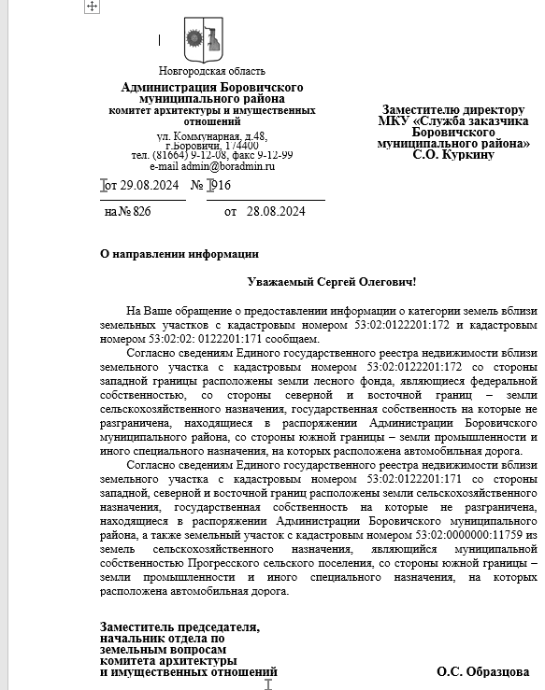
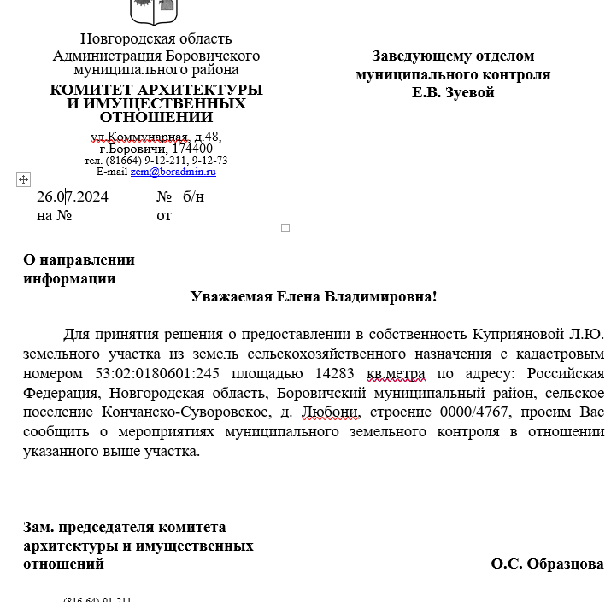
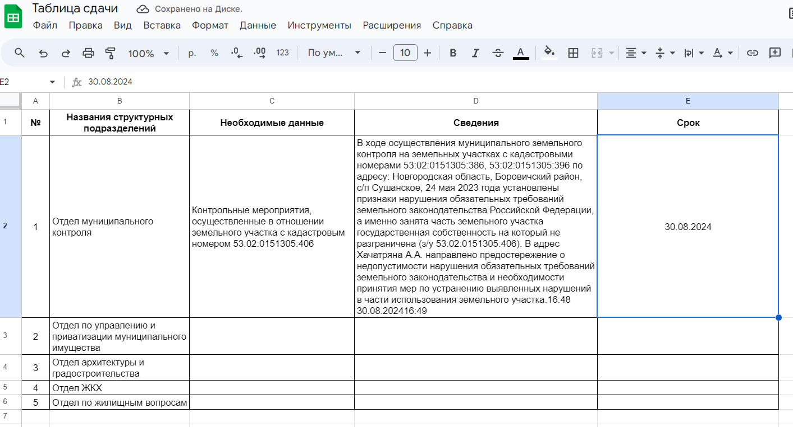
ЭФФЕКТ ОТ ВНЕДРЕНИЯ 1,2/5
№ мероприятия согласно Плану | Наименование мероприятия согласно Плану | План | Факт | Эффект (сокращение ВПП)
1 | Исключение дублирования исполняемых функций (минимизирование срока сбора информации (0,5 дня) (стандартизация) | 30.06.2024 | 30.06.2024 | 0,5 дня
2 | Разработка алгоритма межструктурного взаимодействия (исключение излишних действий и этапов (05, дня) (стандартизация) | 30.06.2024 | 30.06.2024 | 0,5 дня
Было
Стало
Запрос информации (дублирование запросов), возврат на доработку в "ручном" режиме.
Разработана онлайн – таблица, для оперативной корректировки требуемой информации
https://docs.google.com/spreadsheets/d/1ttfx8NLHEUGUI0xbTtklWFPpwHAOtebOG4m7zgQ1ISI/edit?usp=sharing

Slide 19
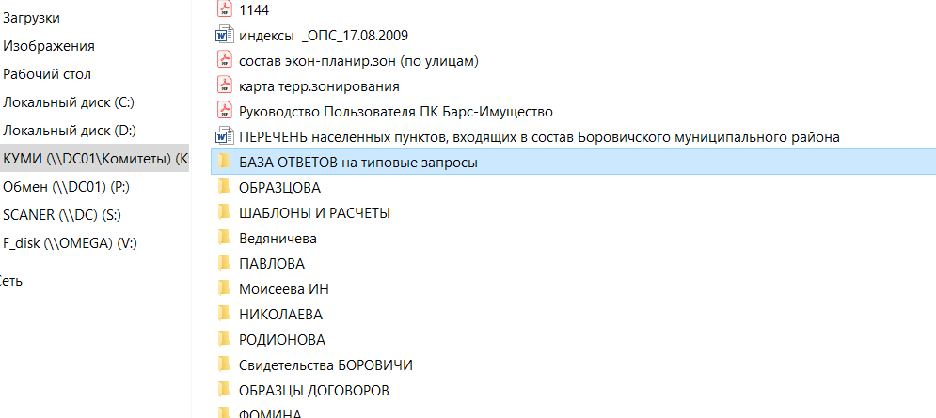
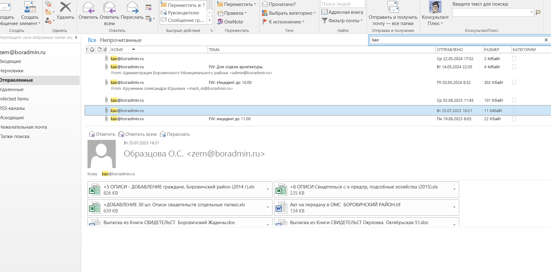
ЭФФЕКТ ОТ ВНЕДРЕНИЯ 3,4/5
№ мероприятия согласно Плану | Наименование мероприятия согласно Плану | План | Факт | Эффект (сокращение ВПП)
3 | Систематизация используемой информации (сохранение ответов в «базе данных») (сортировка) | 01.07.2024 | 01.07.2024 | 0,25 дня
4 | Цифровизация процесса (сбор информации с использованием онлайн – таблицы) (стандартизация) | 16.07.2024 | 30.06.2024 | 0,5 дня
Было
Стало
Отсутствие эффективного взаимодействия структурных подразделений при подготовке ответов на запросы, отсутствие базы данных по ранее сформированным ответам
Сформирована информационная база (папка в общем доступе комитета) ответов на наиболее часто поступающие запросы (с типовой информацией)

Slide 20
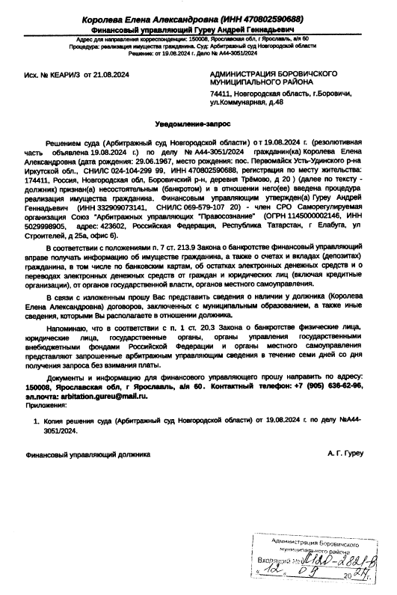
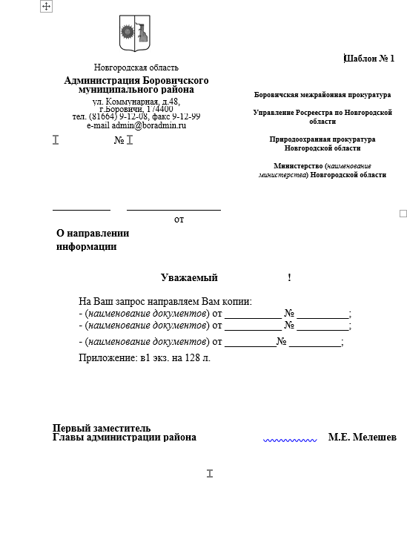
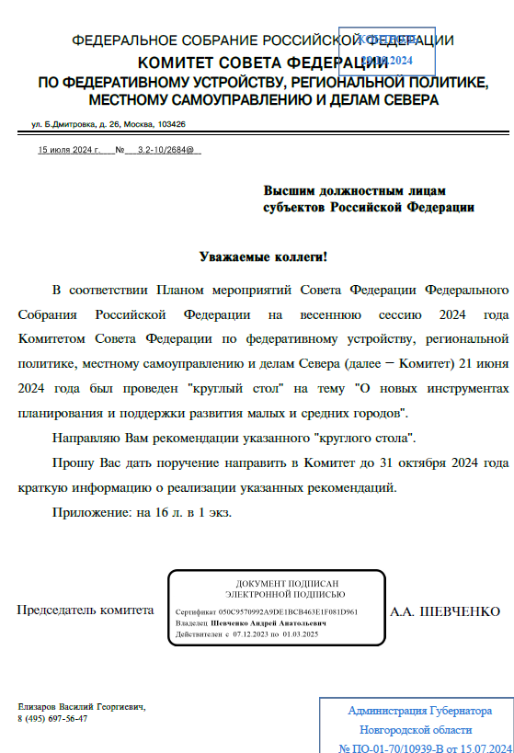
ЭФФЕКТ ОТ ВНЕДРЕНИЯ 5/5
№ мероприятия согласно Плану | Наименование мероприятия согласно Плану | План | Факт | Эффект (сокращение ВПП)
5 | Разработка алгоритма обработки поступившей информации (разработка шаблона ответа) (сортировка, стандартизация) | 31.07.2024 | 31.07.2024 | 0,25 дн.
Было
Стало
Анализ документов, привлечение дополнительных ресурсов при оформлении запроса
Проанализированы наиболее часто поступающие запросы (с типовой информацией), на основании которых разработаны шаблоны ответов

Slide 21
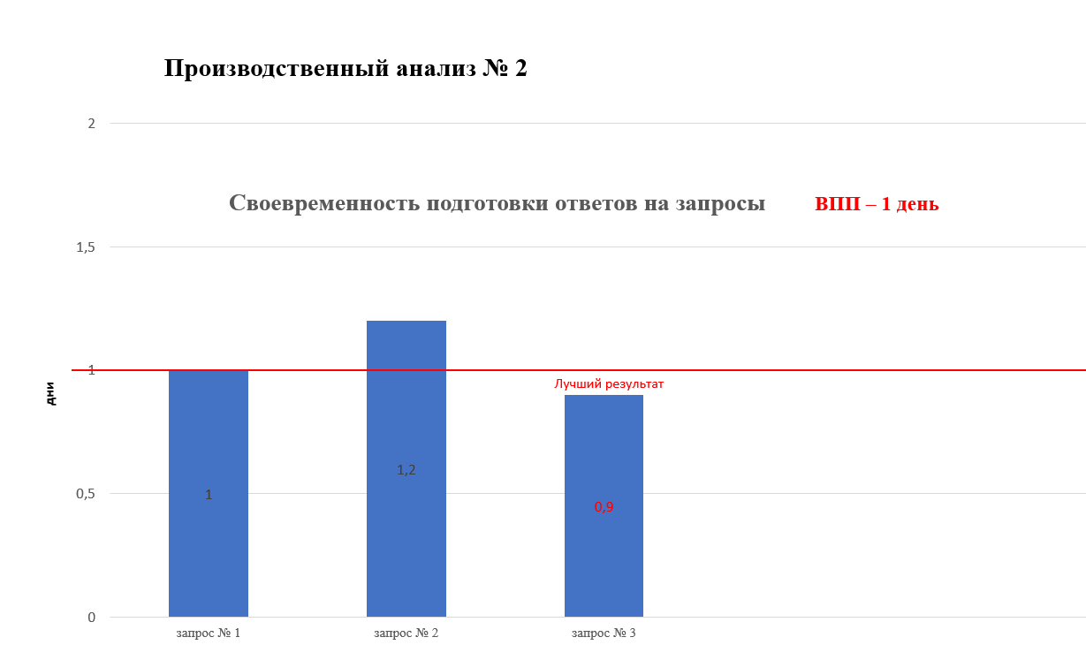
ЭФФЕКТ ОТ ВНЕДРЕНИЯ

Slide 22
Спасибо за внимание.

